Slide 1
Муниципальное автономное дошкольное образовательное учреждение «Детский сад № 8 «Сказка» город Арамиль Сысертского района
Лагерь глазами детей
Отряд «Умники и Умницы 2021»
Наш девиз: «Мы — умники и умницы — команда высший класс,
Победа - наша спутница,
Встречайте дружно нас»

Slide 2
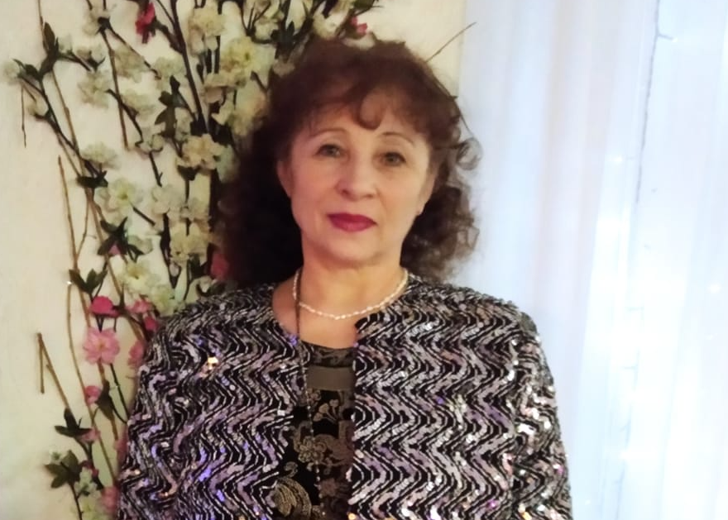
Задачи: - Укрепление психического и физического здоровья детей путём организации и проведения спортивно-оздоровительных и профилактических мероприятий. - Расширение познавательного и культурного кругозора воспитанников через организацию экскурсий, конкурсов, бесед, концертов, игровых программ. - Развитие у детей творческих, креативных и дизайнерских способностей, развитие образного мышления и творческого воображения, развитие наблюдательности, эстетического вкуса, творческого подхода к решению задач. - Формирование исторической памяти, сознания причастности к родной истории и культуре.
Ответственный: Воспитатель Покровская Зинаида Прокофьевна.
Смена: с 01 июня по 25 июня 2021г.
Время работы: 08.30 – 15.30
Количество детей: 25 человек.
Цель программы:
Организация отдыха и оздоровления детей летнего лагеря, максимальная реализация их творческих потребностей и интересов, эффективное и педагогически грамотное проведение досуга в летний период.

Slide 3
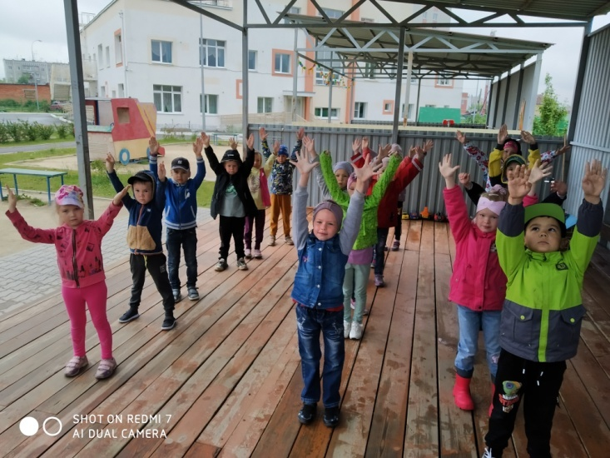
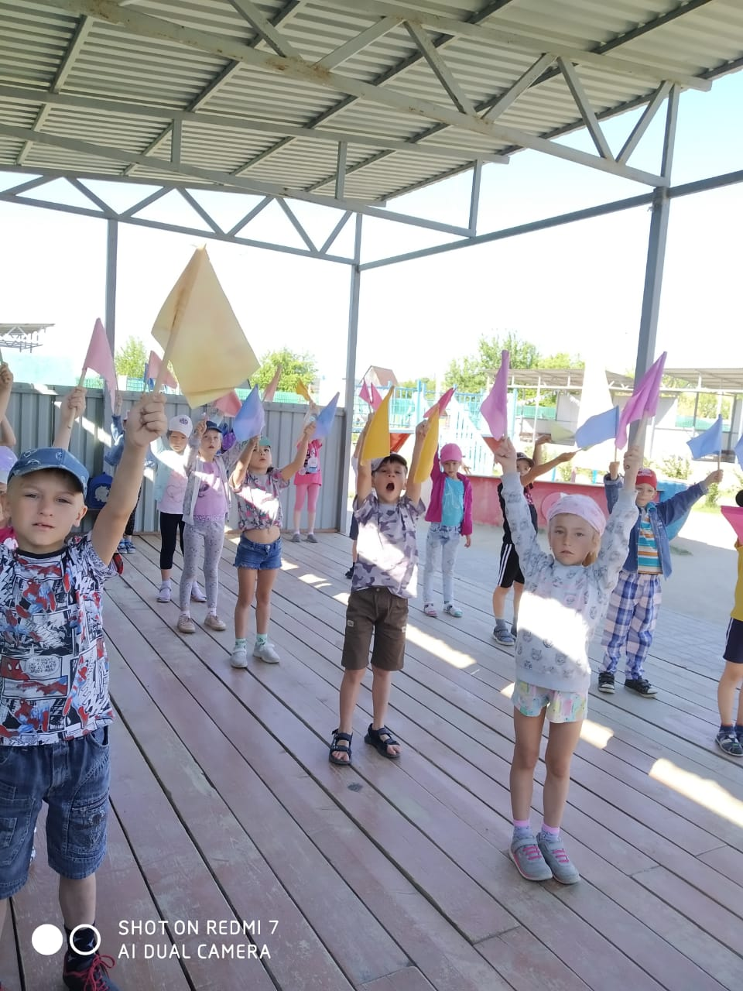
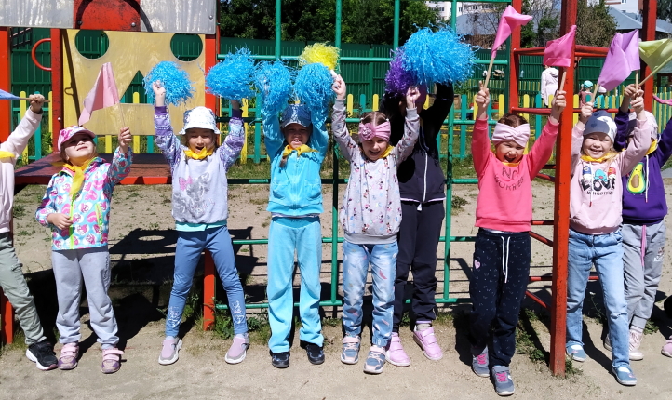
Чтоб здоровым оставаться, зарядкой нужно заниматься. На зарядку становись! Здоровьем быстро зарядись!

Slide 4
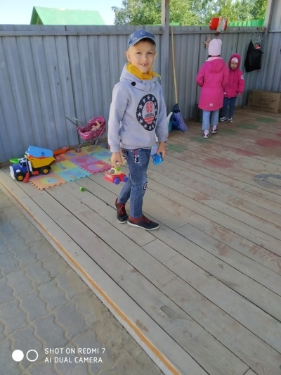
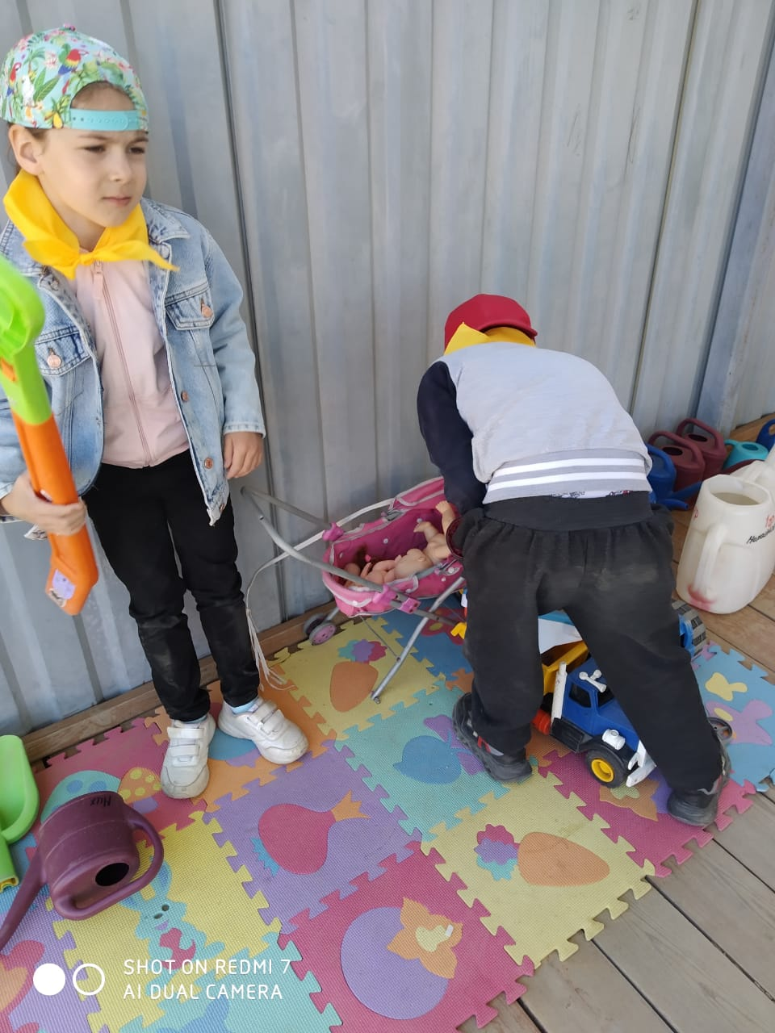
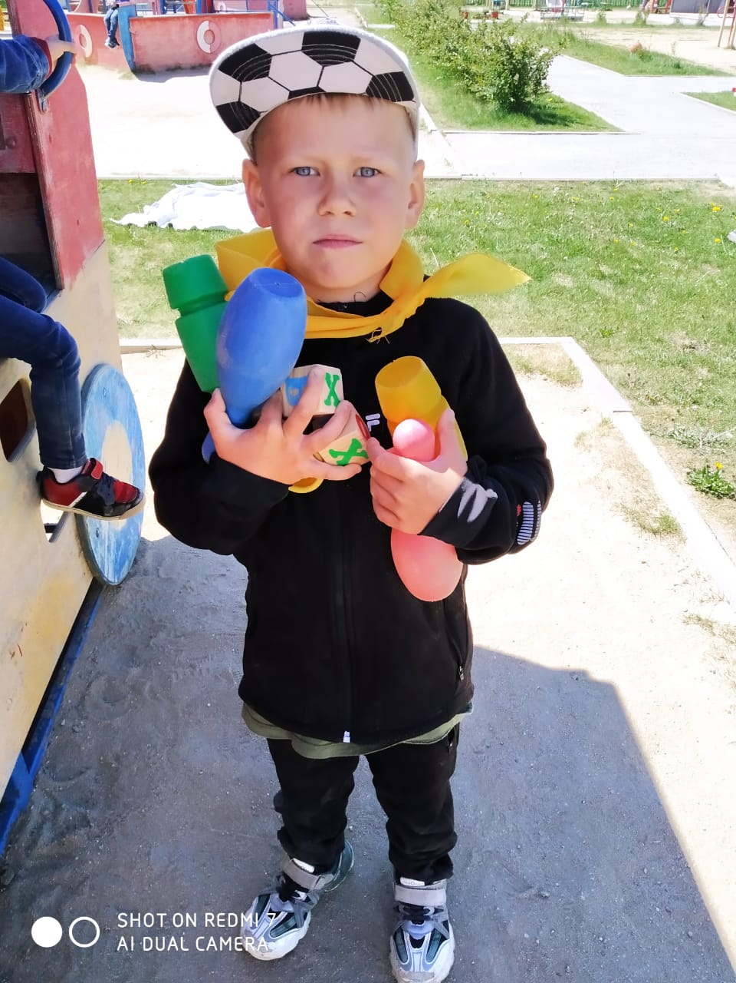
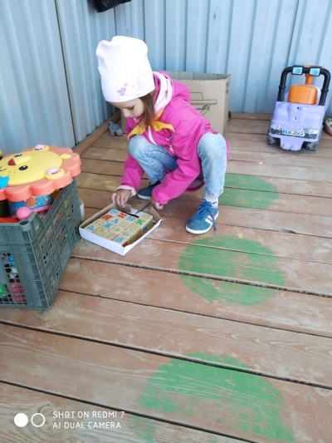
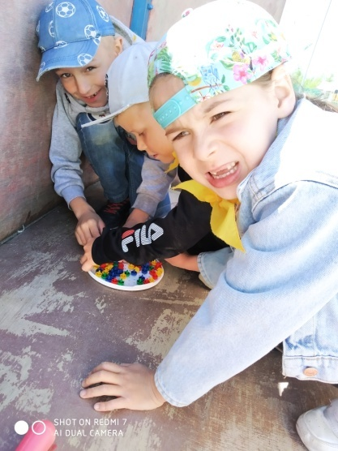
Помогаем малышам собирать игрушки!

Slide 5
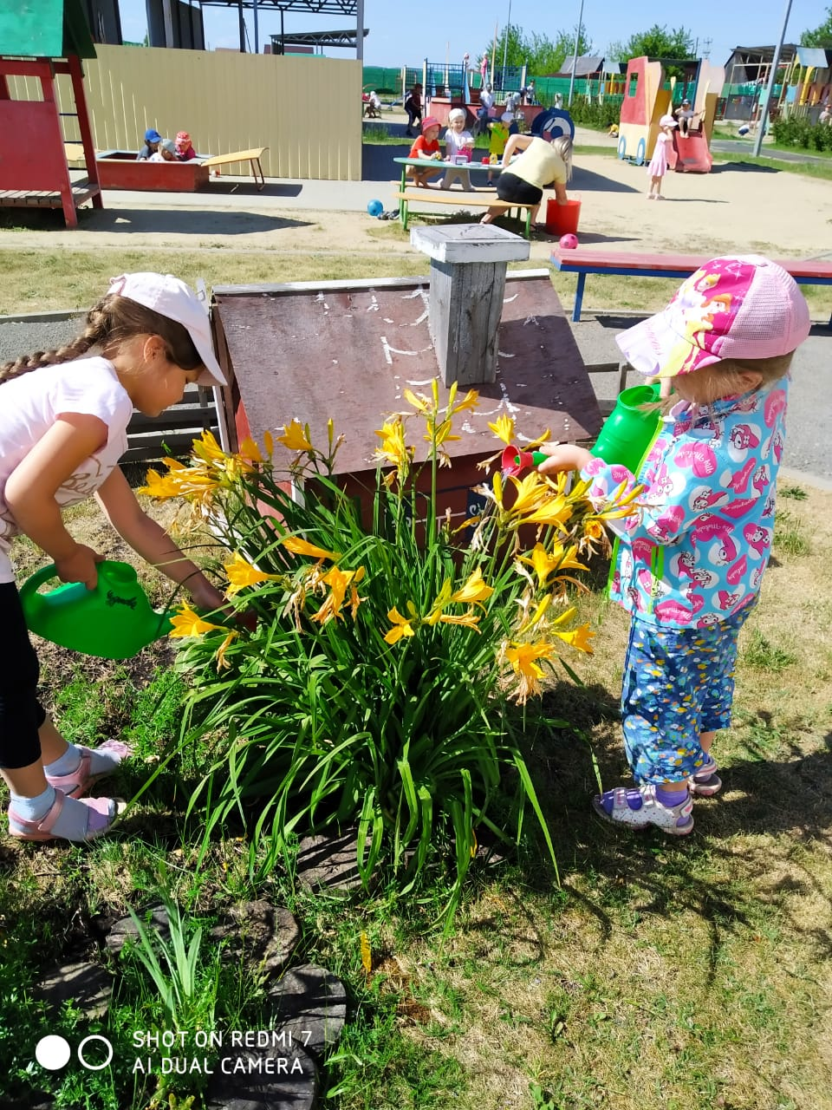
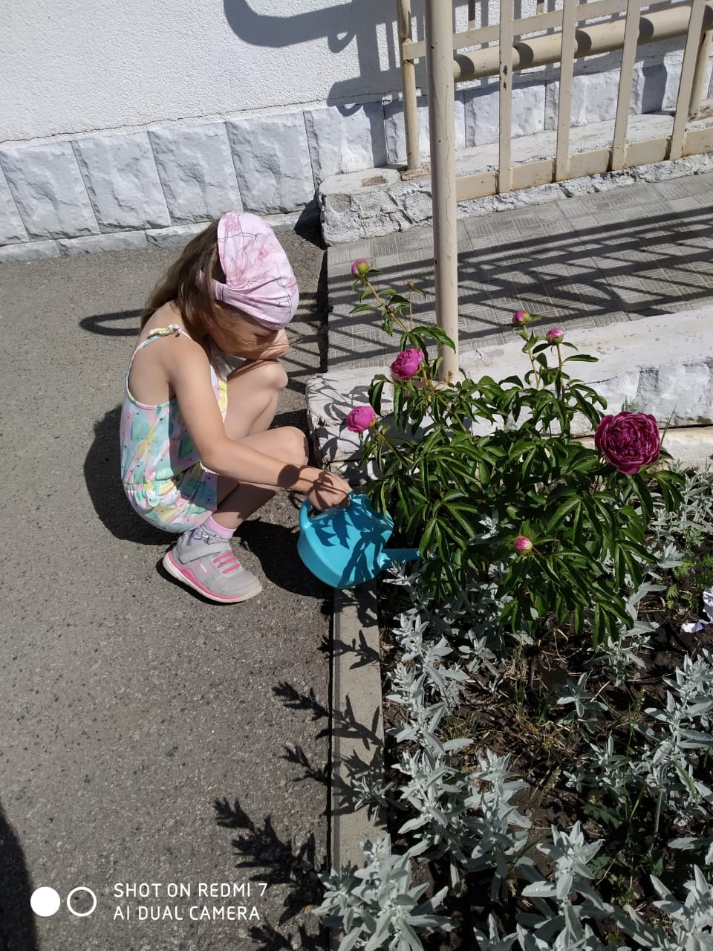
Поливаем мы цветы, чтобы приятно было для души!

Slide 6
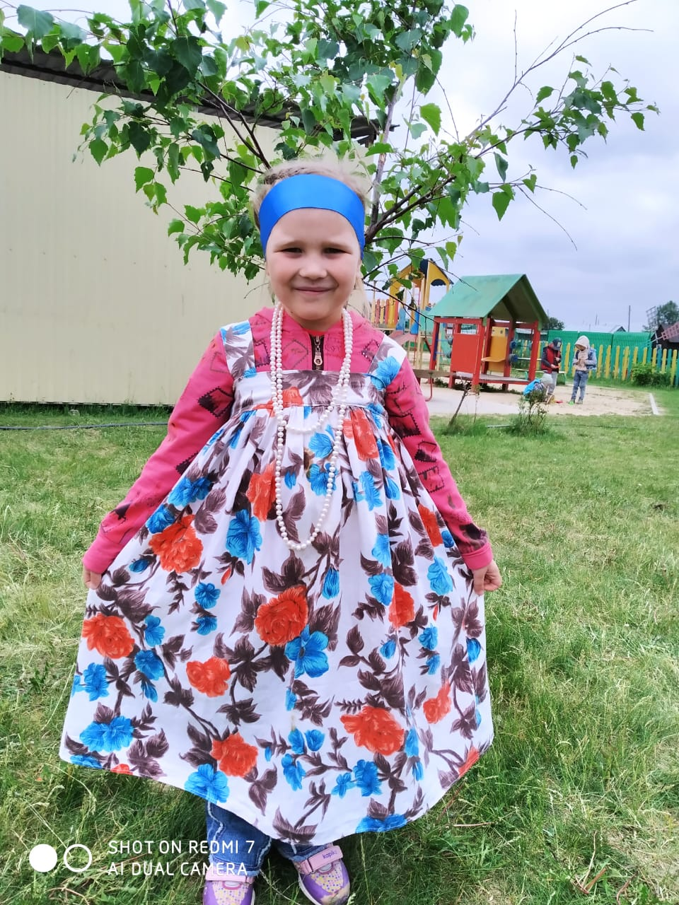
Вся в серёжках. Не боится вьюги и мороза. Белоствольная царица- Русская береза.

Slide 7
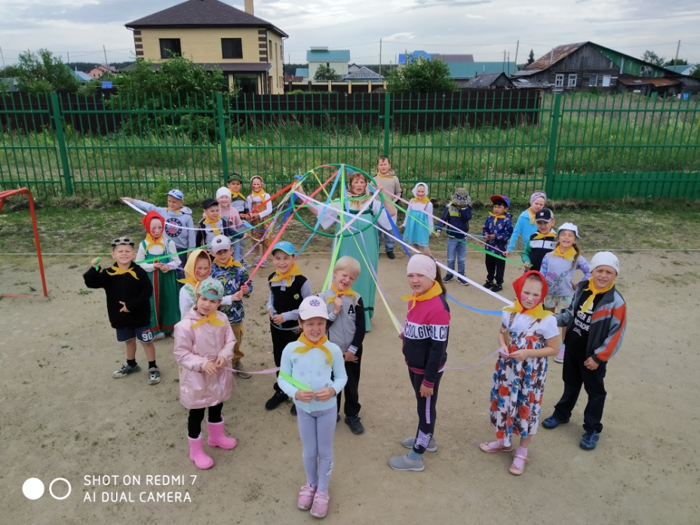
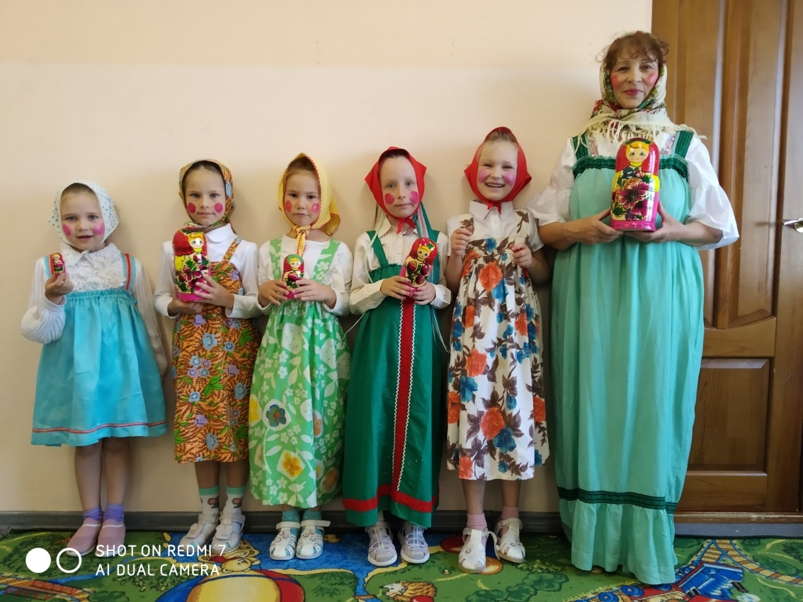
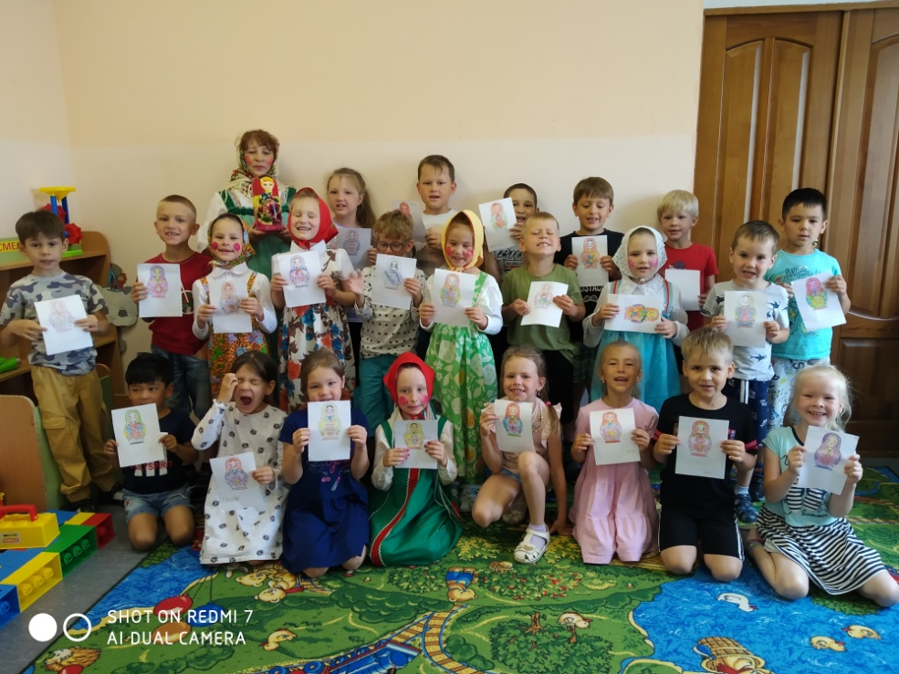
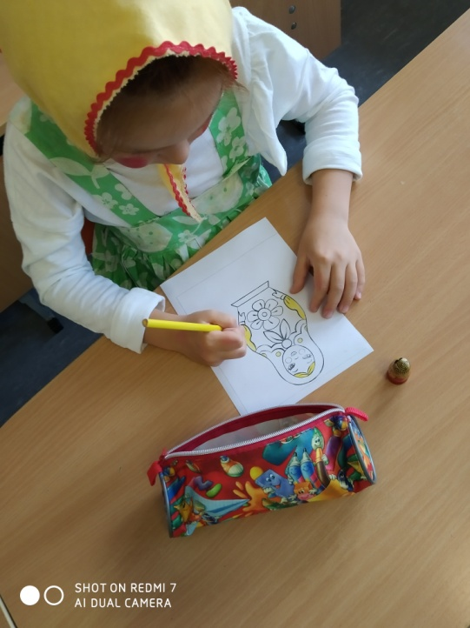
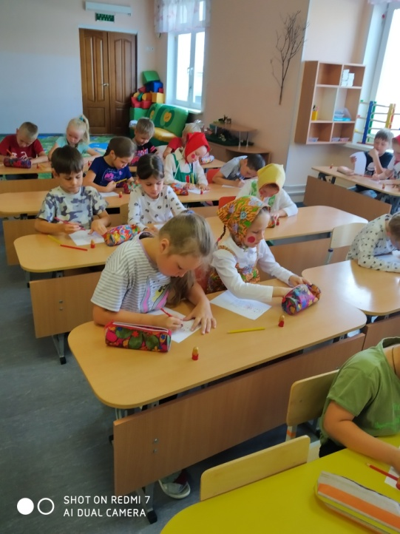

Slide 8
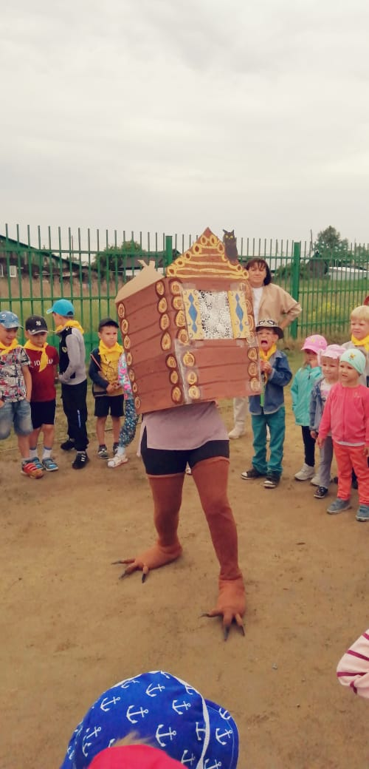
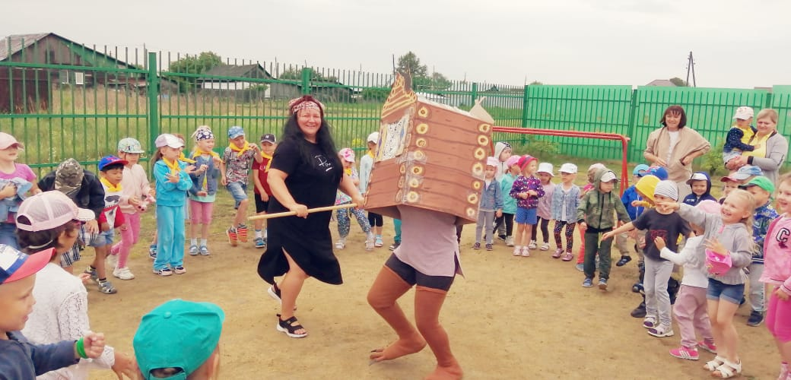
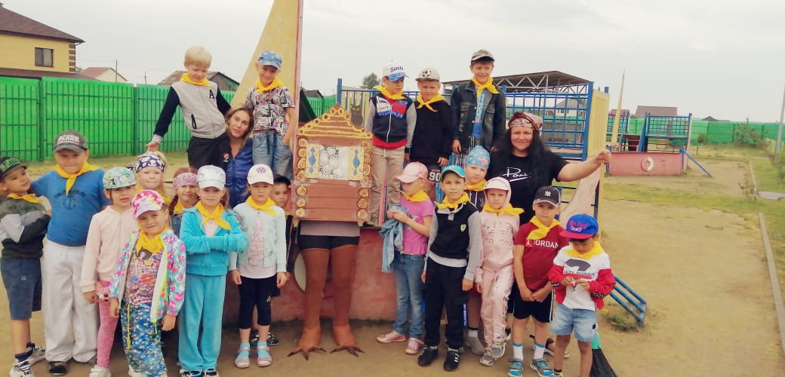
В гости к нам пришла избушка «Аука»

Slide 9
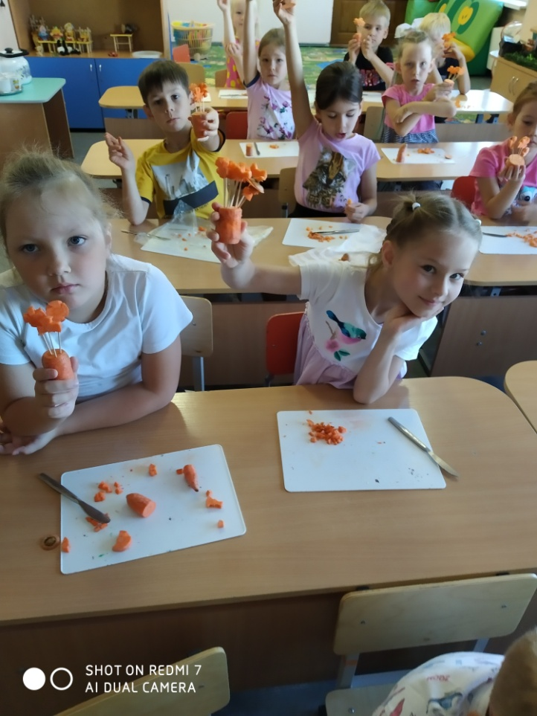
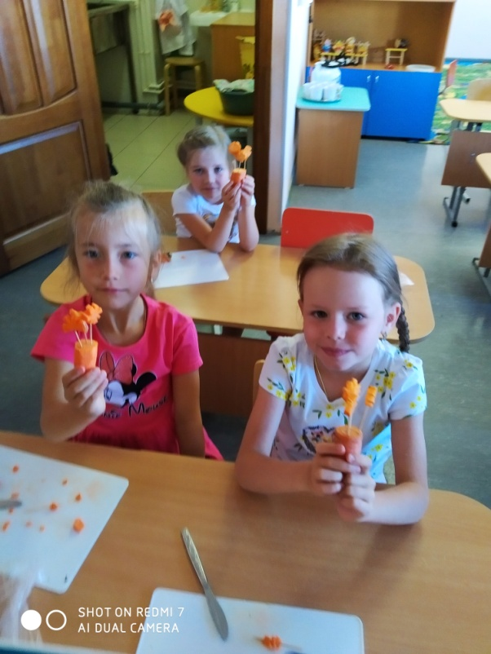
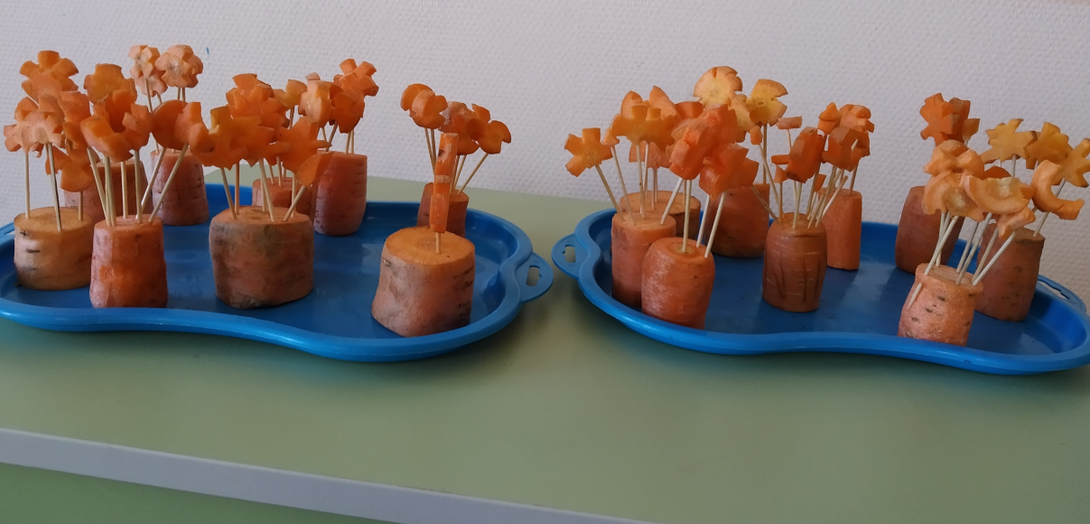
ОВОЩИ-ЦЕЛИТЕЛИ

Slide 10
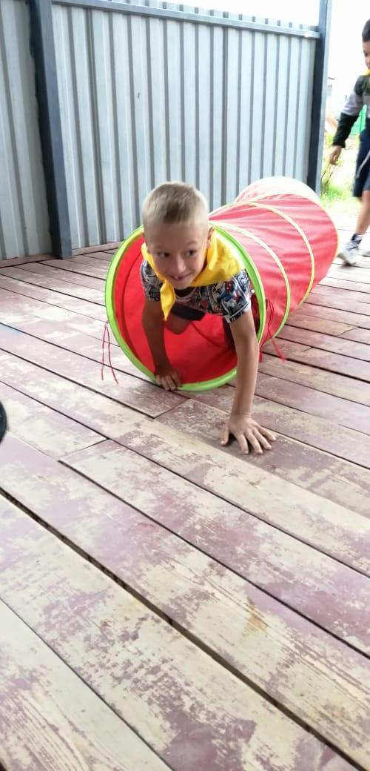
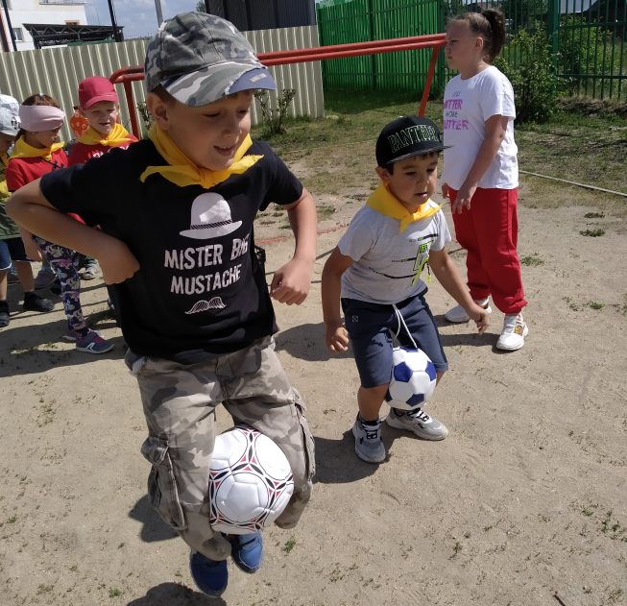
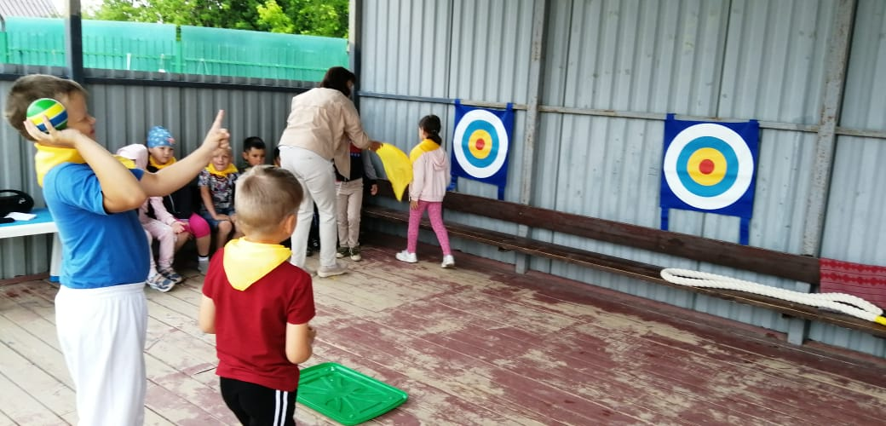
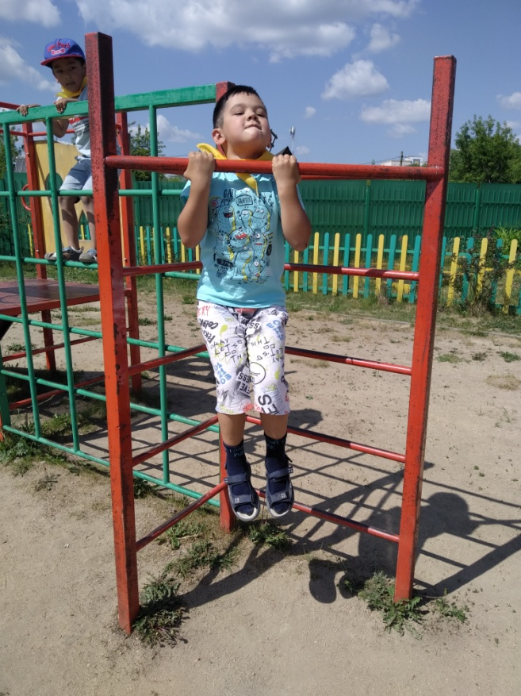
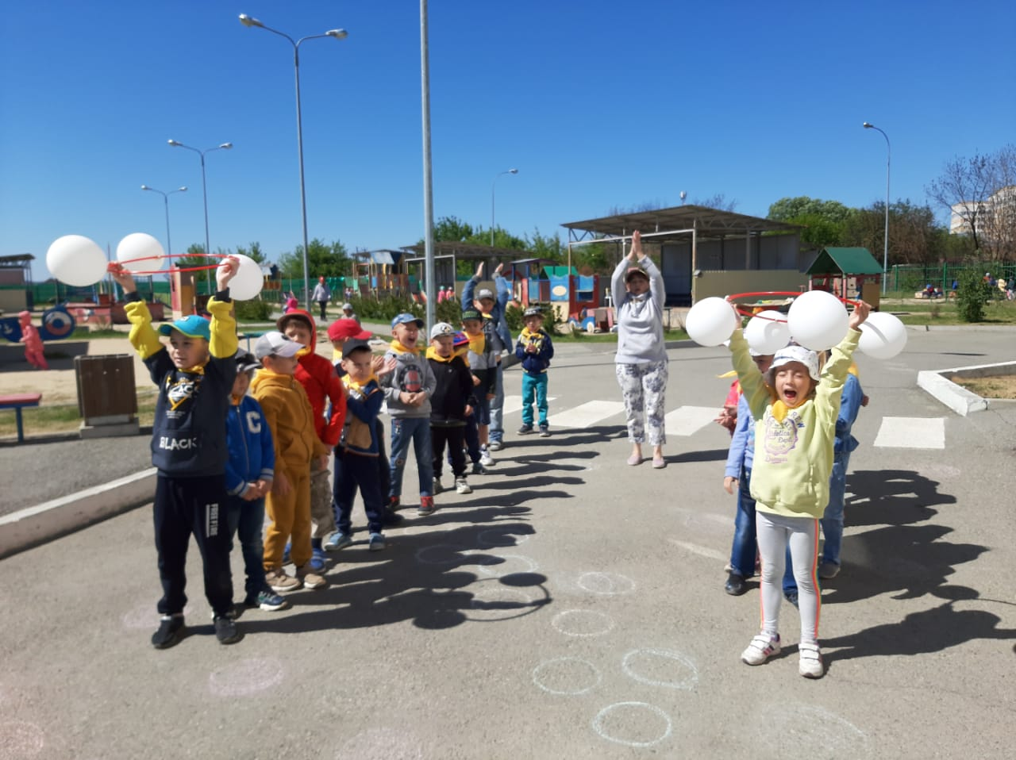
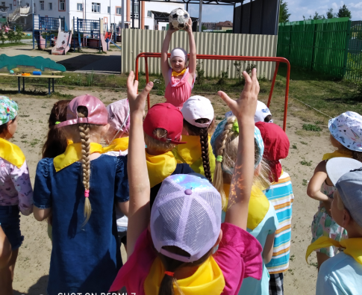
Для здоровья важен спорт, чтоб болезням дать отпор. Нужно спортом заниматься и здоровым оставаться!

Slide 11
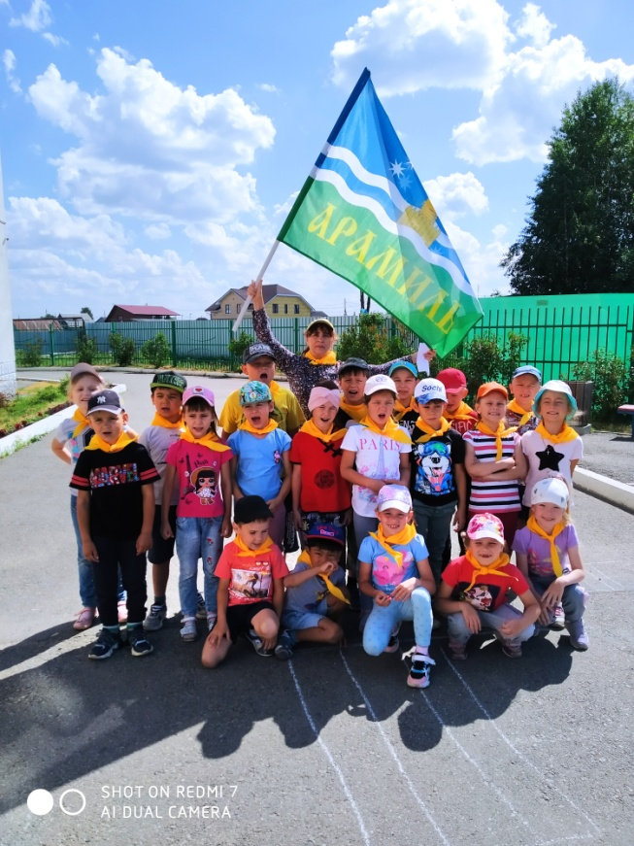
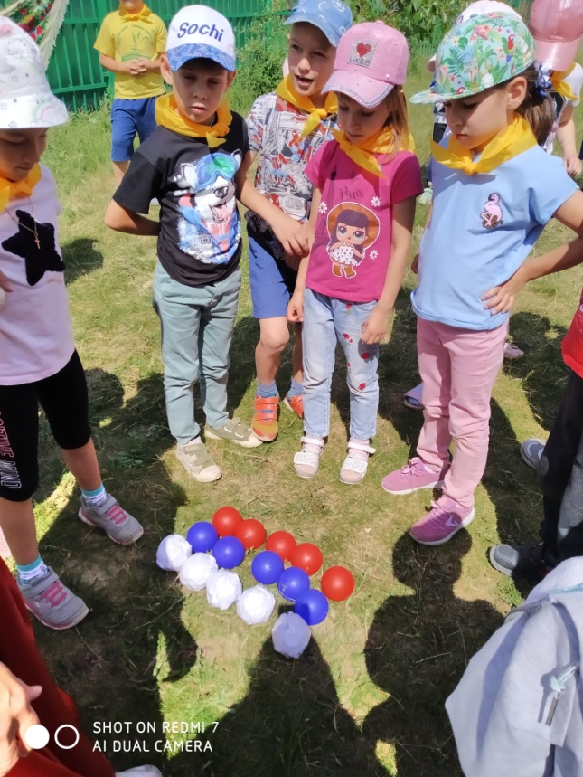
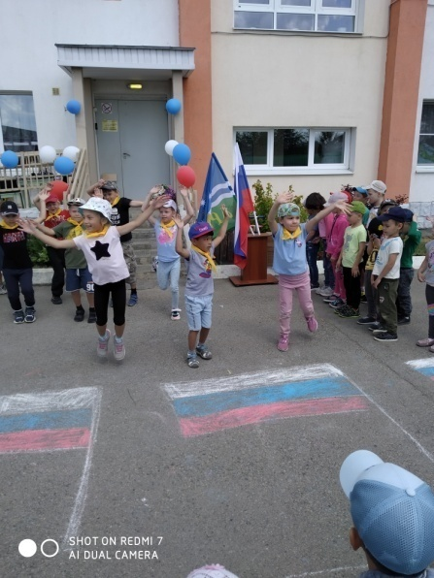
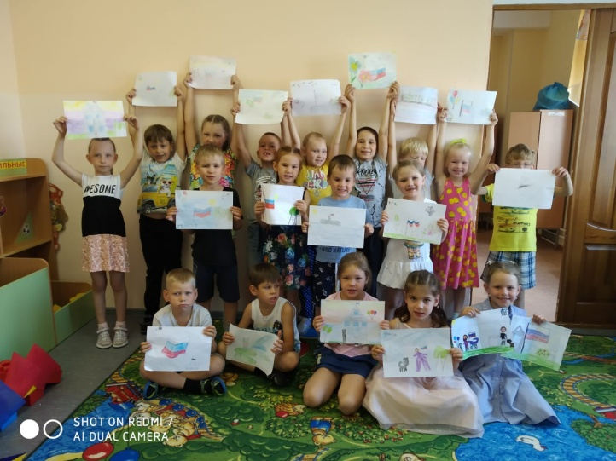
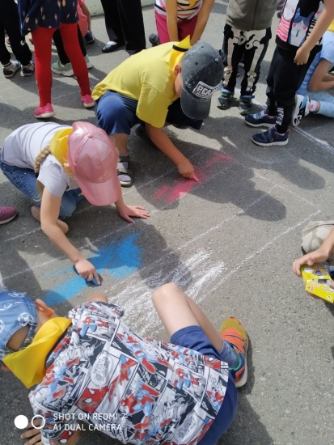
Мы с тобой россияне — этим можно гордиться, это счастье — в великой державе родиться. Необъятны просторы и от края до края всё знакомо и близко — всё Россия родная.

Slide 12
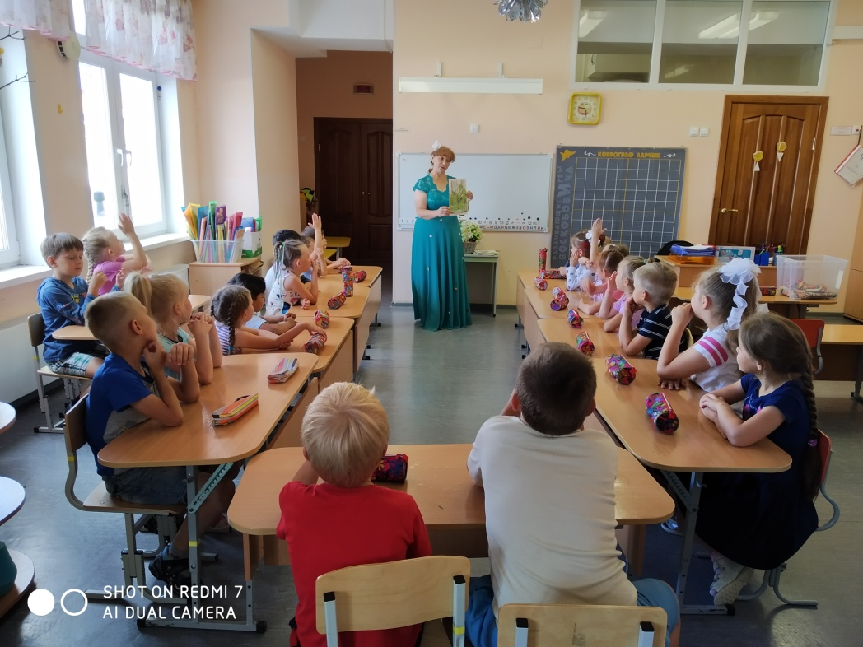
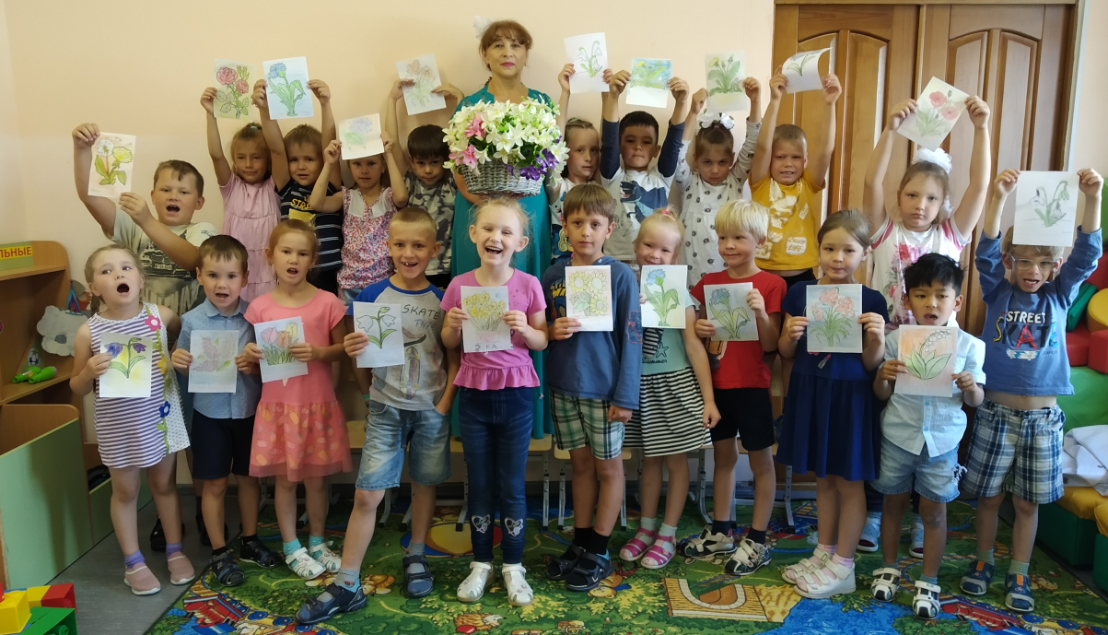
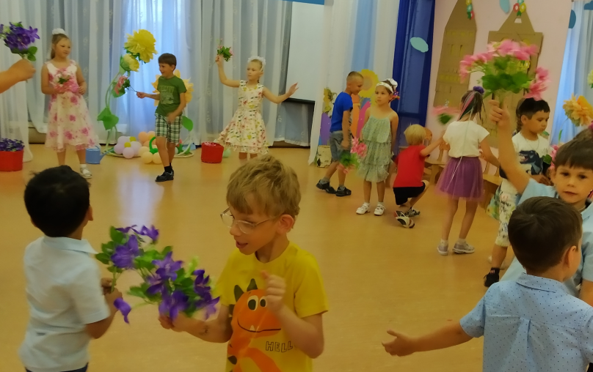
Фея незабудки нежной, смотрит на детей с надеждой, что цветы не оборвут, а с любовью сберегут!

Slide 13
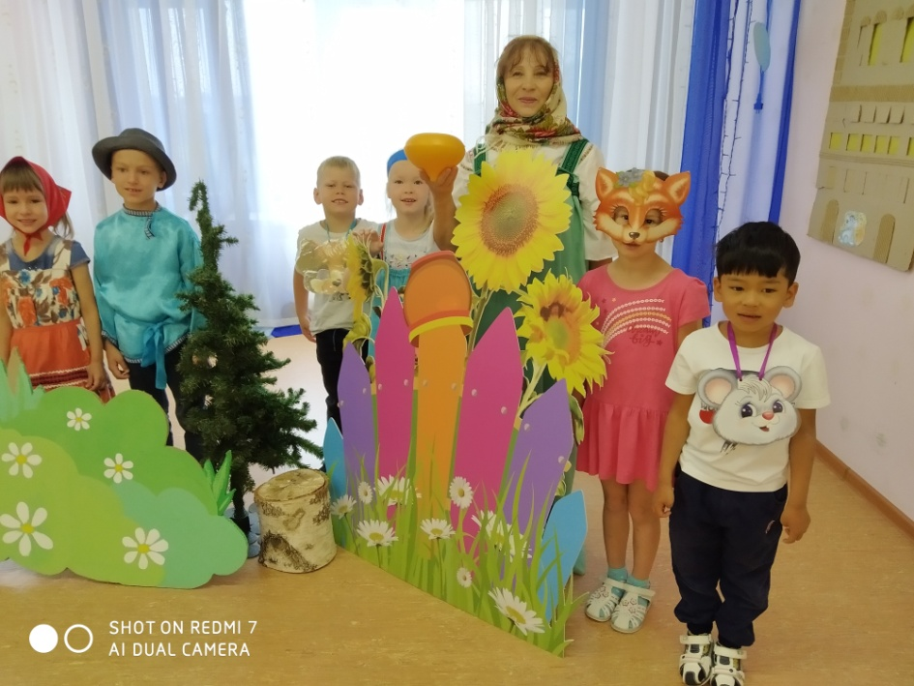
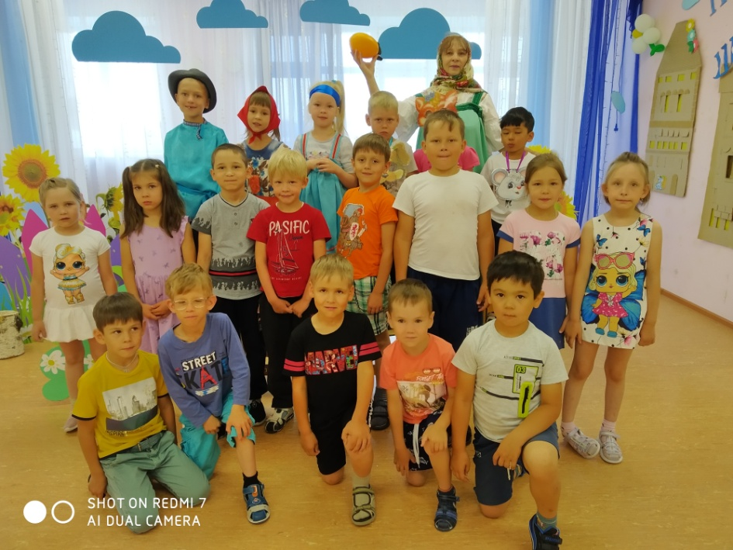
Чтобы вырвать этот овощ, не хватило деду сил. Но пришли ему на помощь все, кого он попросил.

Slide 14
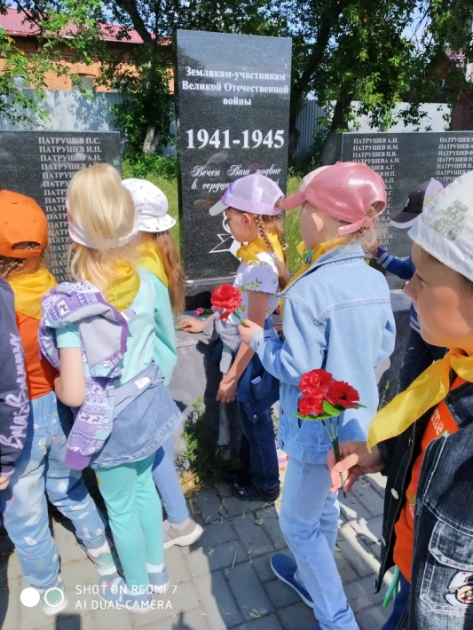
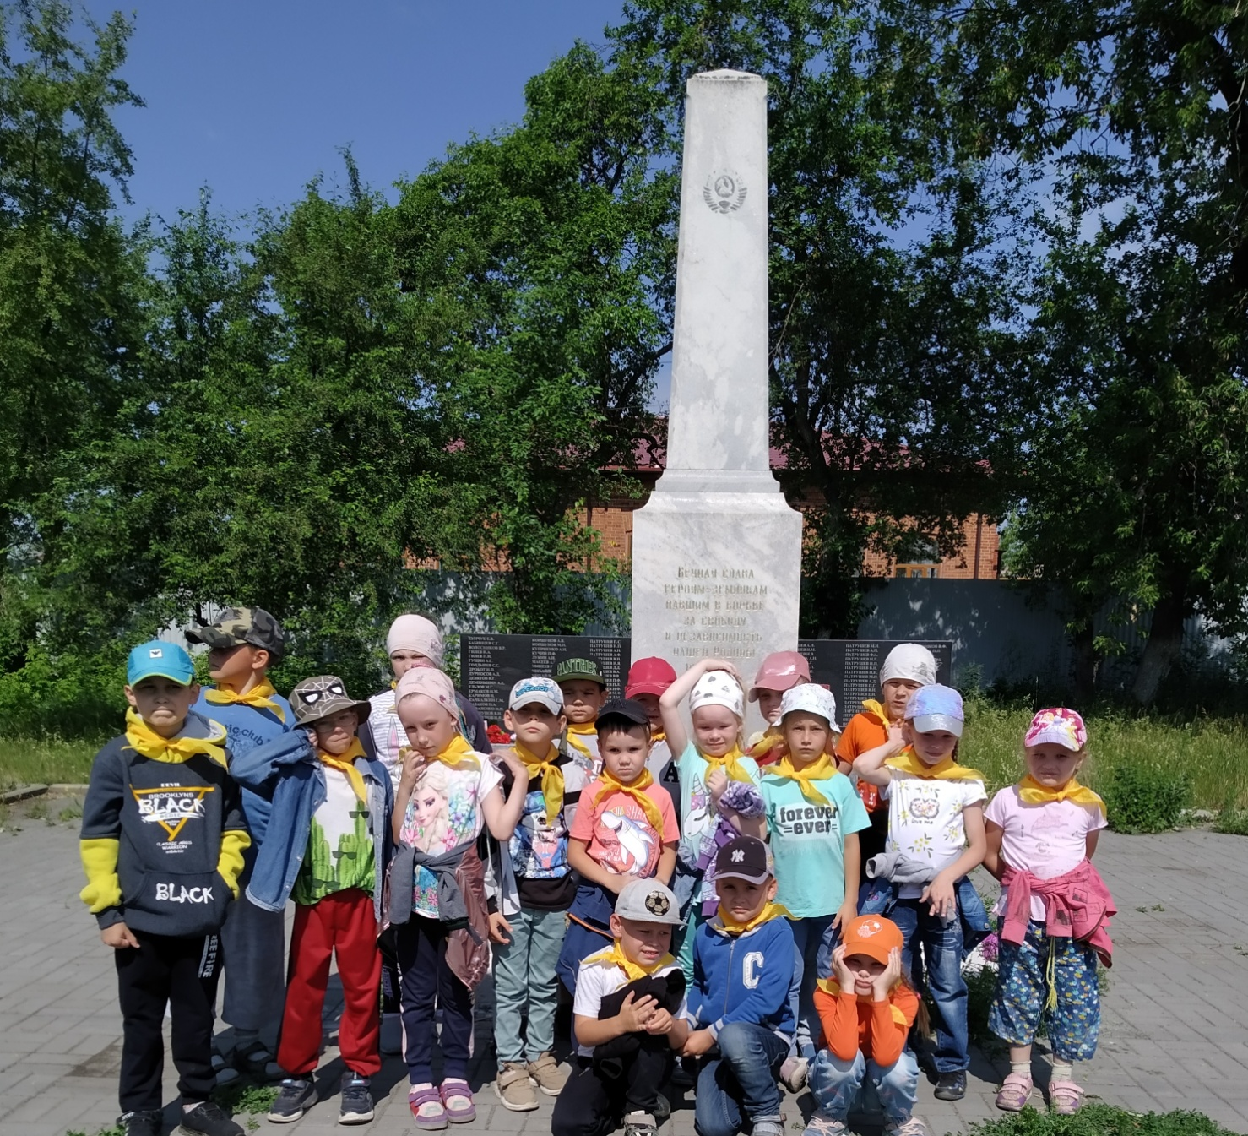
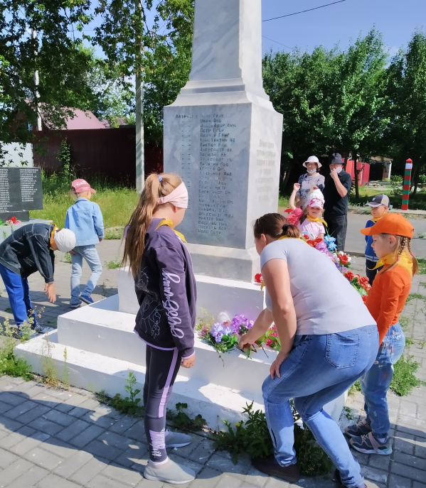
Никто не забыт, ничто не забыто!

Slide 15
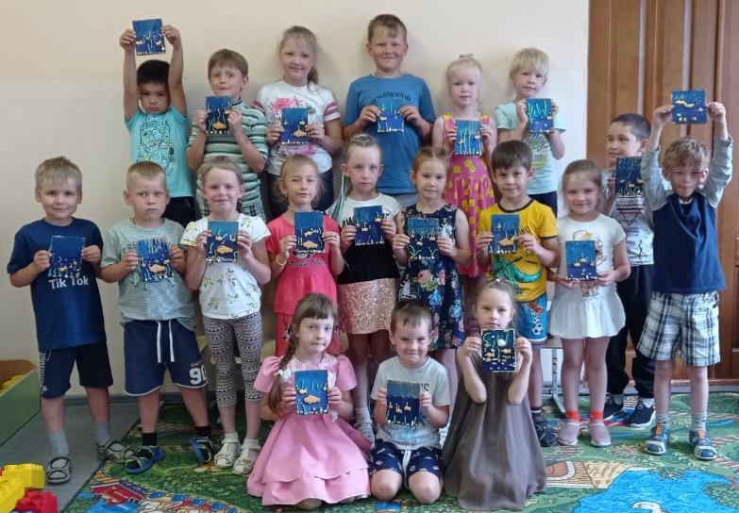
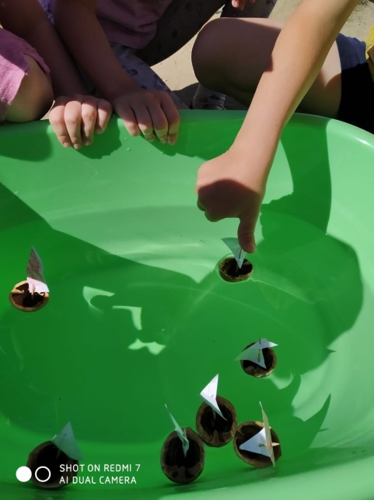
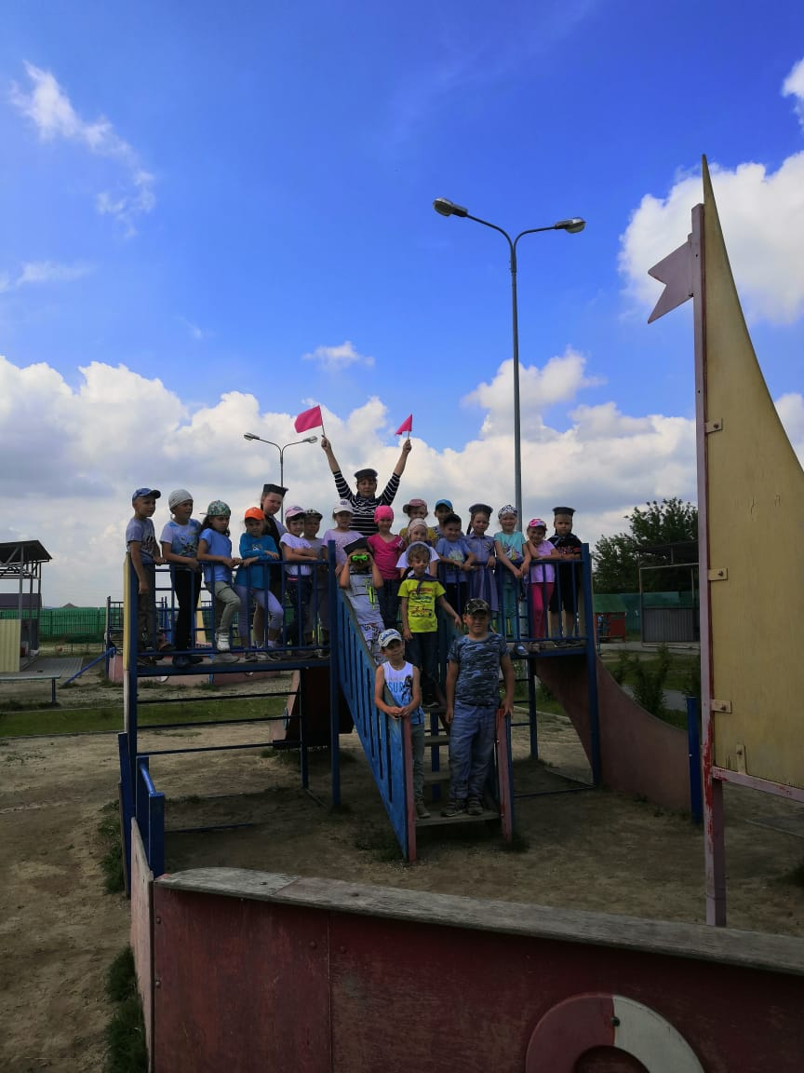
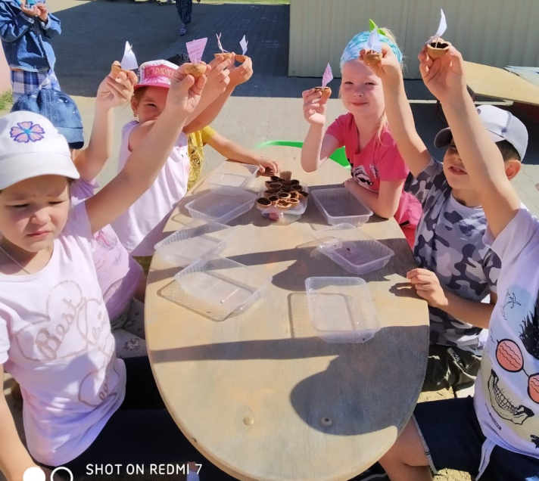
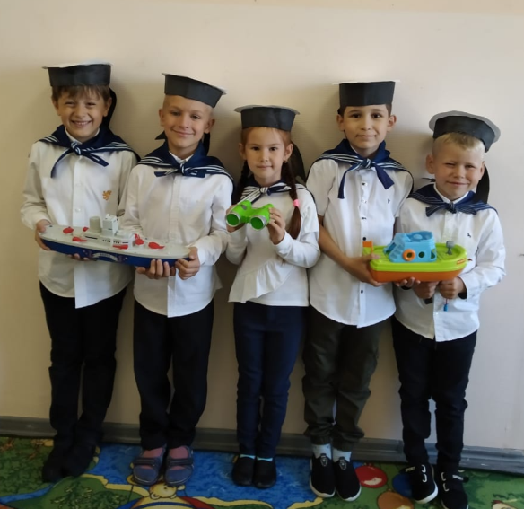
Нам нужны для службы якоря и тросы, Нужен нам устав, что помнят все матросы. Нужен флаг, что реет над волною синей, А всего нужнее Родина- Россия!

